Slide 1
高三数学专题复习课
铜陵市新型冠状病毒疫情防控期间名师课堂
函数的零点第一课时
铜陵市第一中学 潘宇琦

Slide 2
知识梳理
/01

Slide 3
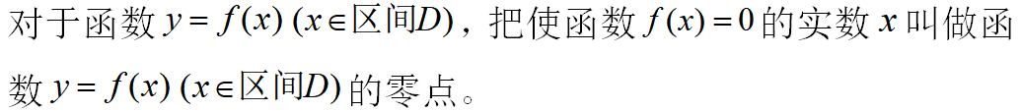
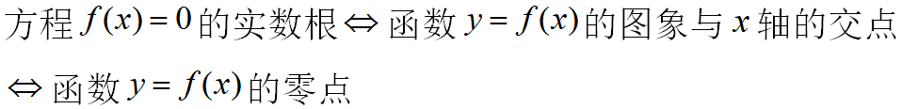
零点的概念：
知 识 回 顾
三个等价关系：

Slide 4
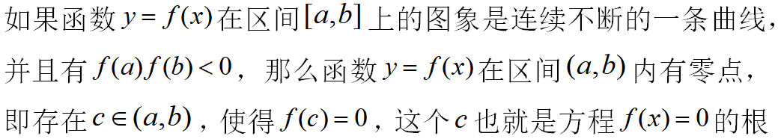
零点的存在性定理：
知 识 回 顾
零点的存在性定理是函数有零点的充分不必要条件
注意
因此常结合单调性判断零点情况
说明

Slide 5
·特征：
考 查 形 式
问题解法灵活，综合性强
·常见题型：
函数零点的个数问题
已知零点的个数求参数的范围
零点的位置、近似解问题
·方法运用：
转化、函数与方程、数形结合

Slide 6
典例精析
/02

Slide 7
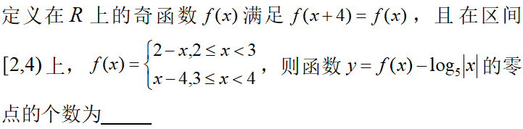
典型例题1

Slide 8

典型例题1
问题分析

Slide 9
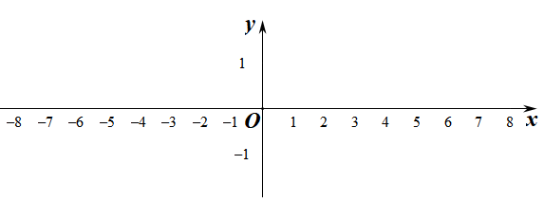
典型例题1
解析过程

Slide 10
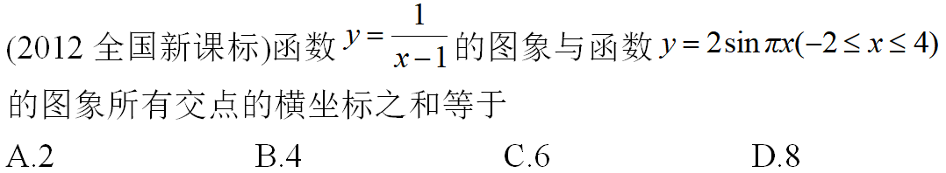
练习1

Slide 11
总 结 归 纳
等价转化
对于求解函数 零点个数问题，转化为 的根的个数问题。
画图
画出两个函数图象
求解
利用图象，观察交点个数，即为所求零点个数

Slide 12
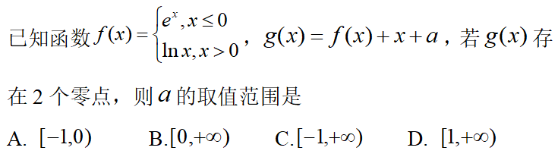
典型例题2·2018全国卷Ⅰ

Slide 13

典型例题2·2018全国卷Ⅰ
问题分析

Slide 14
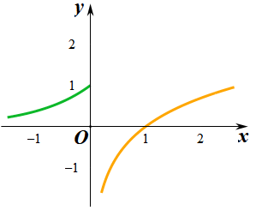
典型例题2·2018全国卷Ⅰ
解析过程

Slide 15
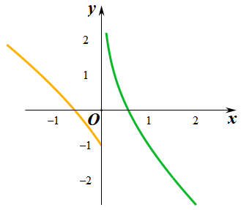
典型例题2·2018全国卷Ⅰ
法二
解析过程

Slide 16
总 结 归 纳
巧妙转化，构造函数
一般地，含参函数 的零点就是对应方程
的根，对 进行变形，例如变形
得 ,然后构造两个函数 ,
画出图象，平移分析
在同一坐标系内，先分别画出两个函数图象
， 的图象，对直线 进
行平移，结合题目要求确定参数的取值范围

Slide 17
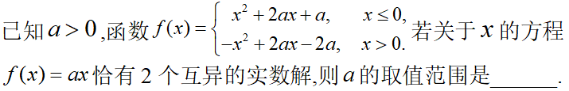





典型例题3·2018天津卷
解析过程

Slide 18
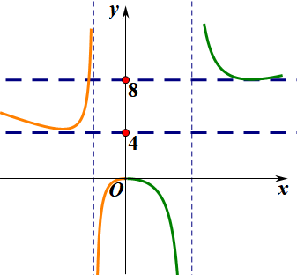
典型例题3·2018天津卷
解析过程

Slide 19
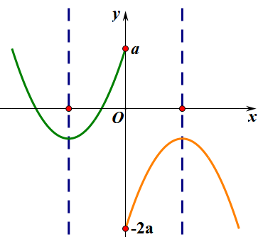
典型例题3·2018天津卷
法二
构建函数整体解决
解析过程
有两个互异的实数根

Slide 20
典型例题3·2018天津卷
法二
解析过程

Slide 21
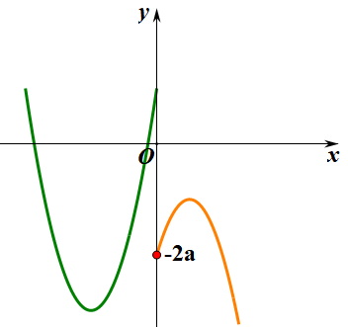
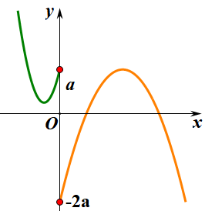
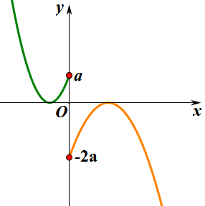
典型例题3·2018天津卷
法二
解析过程

Slide 22
总 结 归 纳
已知函数零点存在求参数
1.判断函数单调性；
2.利用零点存在性定理，得到关于参数所满
足的不等式；
3.解不等式，求参数取值范围
已知函数零点个数求参数
常利用数形结合的方法
借助函数零点比较大小
要比较两个函数值的大小，利用零点作为中间值

Slide 23
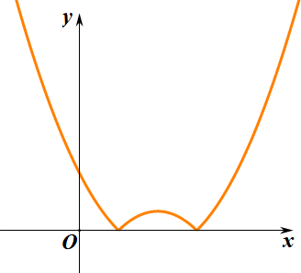
典型例题4
问题分析

Slide 24
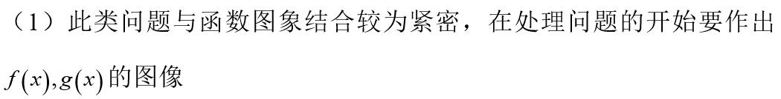
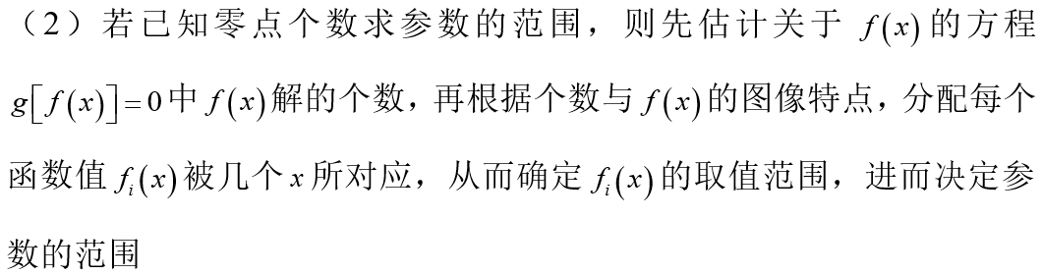
复 合 函 数
技巧：

Slide 25
小结
/03

Slide 26
总 结 归 纳
三种类型
函数零点个数
根据零点求参数取值范围
复合函数的零点
三种思想
数形结合
函数与方程
转化与化归

Slide 27
谢谢！
再见！

